Slide 1
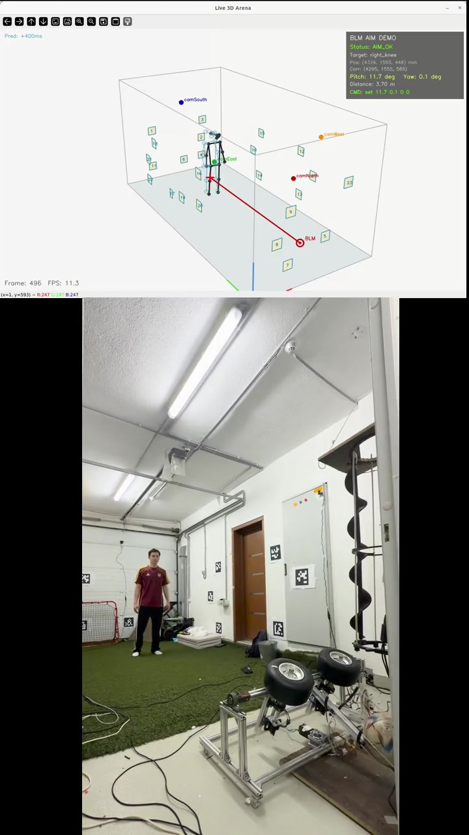
PROJECT_CAM / PROXIBALL 3D
Проект для Академии Кайрат
Мы превращаем обычную тренировку в измеряемую, персональную и интерактивную.
3D-поза игрока + умная подача мяча + безопасная роботизированная пушка
Цель
Фокус
Формат
3 мес.
U-команды
1 арена
пилот в академии
дети и юниоры
установка + отчёты
Для тренера: понятная обратная связь по реакции, движению и точности без лабораторной инфраструктуры.
Project_Cam × Kairat Academy
1

Slide 2
Что уже работает
Показываем не идею, а живой прототип: человек, 3D-скелет, прицеливание и физическая пушка.
4 камеры строят 3D-положение игрока в реальном времени.
Система выбирает сустав: колено, плечо, корпус или голову.
BLM получает безопасную команду: угол, направление и скорость.
Цикл reload → aim → shoot уже проверен на стенде.
Живой режим
Задержка
15 FPS
~64 ms
реальная частота прототипа
средний live-loop
Безопасность
Управление
S0–S4
3D→aim
поэтапная проверка BLM
3D цель → команда
Главная мысль: прототип уже видит игрока, понимает цель и переводит её в действие машины.
Project_Cam × Kairat Academy
2

Slide 3
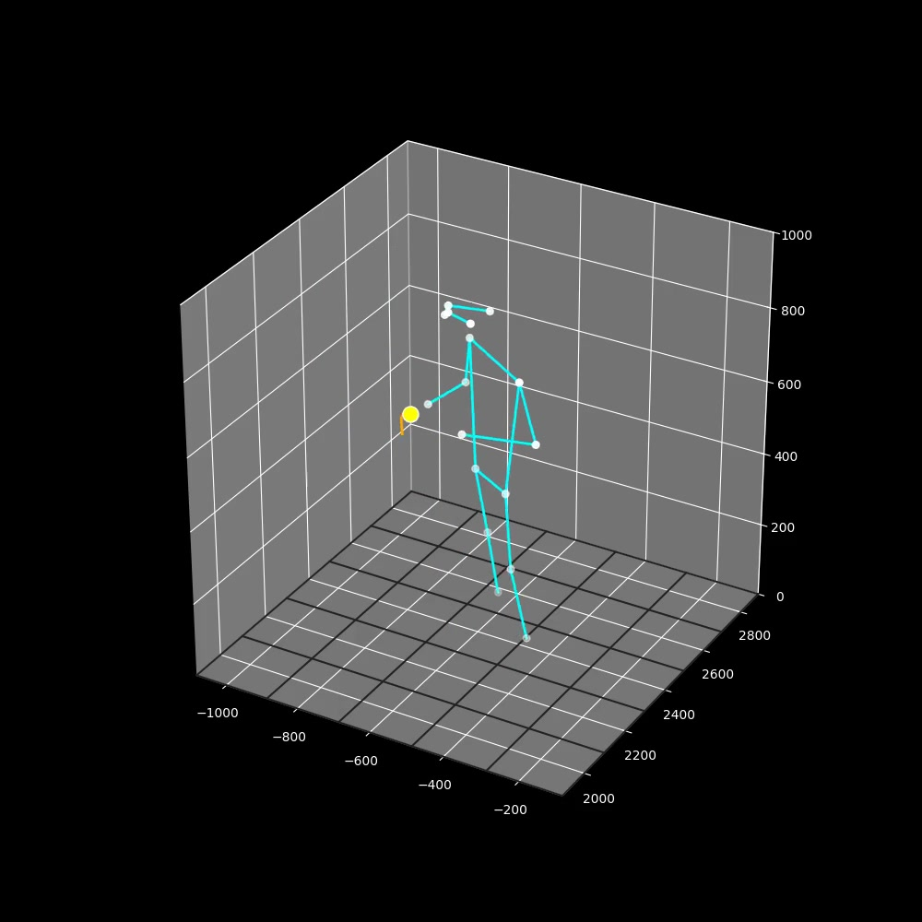
Как это помогает тренеру
Система не заменяет тренера. Она даёт измерения, которые тренер обычно видит только субъективно.
Тест реакции вратаря
Пушка подаёт в зону, система считает время реакции и движение центра тела.
Адресные упражнения
Можно тренировать приём, уход, блок и координацию через конкретные зоны тела.
Оценка движения
3D-скелет помогает увидеть асимметрию, колено, корпус и качество повторов.
Отчёт после сессии
Тренер и физиотерапевт получают понятный файл: что улучшать и что повторить.
Для академии это масштабируемый формат: один короткий тест можно повторять для десятков игроков и сравнивать прогресс.
Project_Cam × Kairat Academy
3

Slide 4
Почему это отличается от обычной пушки
Ценность не в механике отдельно, а в связке: измерение игрока → адаптивная подача → отчёт для тренера.
Подход
Что умеет
Ограничение / преимущество
Обычная пушка
Повторяет один и тот же удар
Дёшево, но не реагирует на игрока
Motion-capture лаборатория
Очень точные измерения движения
Дорого, маркеры, не подходит для ежедневной тренировки
Project_Cam
3D-трекинг + физическая подача + безопасность
Пилотируемая система для футбольной академии
Доказательная база прототипа
Мяч
Суставы
Скорость
Безопасность
Демо
95.17 mm
143.38 mm
15 FPS
10 слоёв
видео
средняя ошибка после коррекции
средняя ошибка joint-touch
живой режим
ПО + прошивка + оператор
реальное железо
Project_Cam × Kairat Academy
4

Slide 5
Пилот с Кайратом: что нужно
Предложение: 3-месячный пилот, чтобы проверить систему на реальных тренировочных сценариях академии.
Инвестиционный запрос
Месяц 1
установка, калибровка, safety check
3-месячный пилот академии
Месяц 2
тренерские сессии: реакция, зоны, отчёты
Первый конкретный пункт: апгрейд камер и синхронизации для стабильной работы на скорости.
~1.84 млн KZT на оборудование
6 global-shutter камер, 60 FPS, hardware trigger, GigE, объективы, NVMe и синхронизация.
Месяц 3
итоговый отчёт и решение о внедрении
Это не «починка прототипа», а переход от лабораторного proof-of-concept к надёжности академического масштаба.
Что получает Кайрат
пилотную спортивную технологию, данные по игрокам, видео-доказательство и понятный план масштабирования.
Источник масштаба: официальный сайт ФК «Кайрат» указывает 1000+ воспитанников и 50+ специалистов академии.
Project_Cam × Kairat Academy
5

